Slide 1

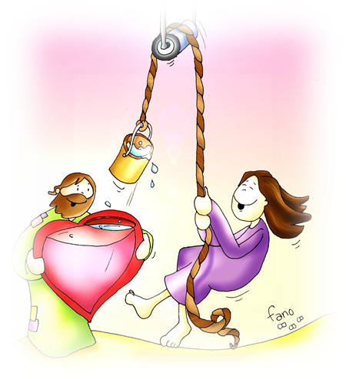
III Settimana - PASSIONE
Gesù
è appassionato
dell’umanità
e rompe così,
schemi e pregiudizi,
pur di incontrare
questa donna
al pozzo…
DOVE ABITA IL CUORE
La Samaritana
si appassiona a quanto Gesù gli rivela
e lascia tutto, non curandosi del giudizio della gente,
pur di andare a dire a tutti, che ha incontrato il Messia !!!

Slide 2





Cosa è la passione?
Quando si va a cercare l’”etimo”,
cioè il significato originale della parola PASSIONE, si scoprono tante cose interessanti.
Il termine deriva dalla lingua latina, ma anche da quella greca
e ha a che fare con i verbi PATIRE e SOPPORTARE.
È dunque un sentimento molto forte; un grande interesse per qualcosa, una inclinazione
per ciò in cui possiamo mettere in gioco le nostre potenzialità…
Nella vita di tutti i giorni infatti, sperimentiamo di essere disposti
a spendere tutte le nostre energie, a fare fatica, anche a soffrire un po’
per le cose ci fanno sentire bene e ci danno gioia.
Così ci impegniamo ad allenare il nostro corpo
se siamo degli sportivi, o la nostra mente se amiamo leggere e scrivere,
o a ripetere infinite volte un brano musicale se siamo dei musicisti…
Tutto questo perché LA PASSIONE È IL “MOTORE” DELLA NOSTRA VITA.
Anche Gesù
sapeva bene che la passione
è il ”motore” della vita:
Lui ha vissuto la sua intera vita,
da uomo appassionato dell’umanità
e con il profondo desiderio di far conoscere all’umanità
LA BELLA NOTIZIA (VANGELO)
che DIO CI AMA e CI VUOLE SALVARE!
Per questo, Gesù non si è risparmiato,
ha veramente dato tutto sé stesso, fino a morire.
Dall’ orto del Getsemani fino alla morte in croce, di cui raccontano i Vangeli, Gesù ha vissuto lunghi giorni di passione.
E tanta passione ci mette anche la Donna Samaritana che, appena scopre chi ha davanti,
smette di fare quello per cui era andata al pozzo
e si mettere a correre con il solo desiderio di raccontare a tutti
LA GIOIA di AVER INCONTRATO GESÙ!
Mt 4,5-42
Donna, dammi da bere!
Come mai tu, che sei giudeo, chiedi
da bere a me, che sono una donna
samaritana? I giudei non hanno
buoni rapporti con i samaritani
Se tu conoscessi il dono di Dio e chi
è colui che ti dice: “Dammi da bere!”,
tu mi avresti chiesto e io ti avrei
dato acqua viva
Signore, dammi quest’acqua,
perché io non abbia più sete
L’acqua che io ti darò diventerà
sorgente che zampilla per la vita
eterna
So che deve venire il Messia,
chiamato Cristo: quando verrà,
ci annuncerà ogni cosa
Sono io, che parlo con te

Slide 3
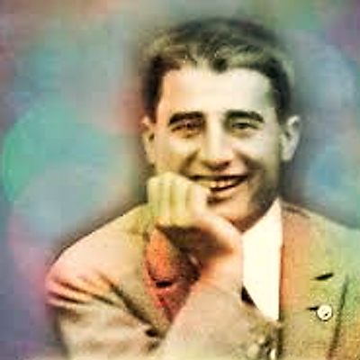

III Settimana - PASSIONE
Beato Piergiorgio Frassati : PASSIONE PER LA VITA
Un santo giovane, appassionato della vita, desideroso di trasmettere a tutti la sua gioia:
questa è la “carta d’identità” di Pier Giorgio Frassati, vissuto tra il 1901 e il 1925,
e ancor oggi in grado di trasmettere la bellezza di chi ha incontrato nella sua vita: l’Amico Gesù.
Una amicizia, quella con Gesù, tanto desiderata e trovata nelle vicende
normali e quotidiane, nei pochi e intensissimi anni della sua esistenza,
raccontata alle tante persone che lo hanno conosciuto, con l’entusiasmo
dei gesti e il sorriso del suo volto, più che con le parole. Pier Giorgio,
proclamato Beato da S. Giovanni Paolo II, studente e amante della montagna,
è stato un giovane impegnato in molte associazioni del suo tempo.
Ha “messo in moto” tutte le sue energie, scoprendo nel volto dei poveri,
a cui spesso portava cibo e vestiti, l’Amico Gesù che,
come alla samaritana al pozzo, chiedeva da bere.
DOVE ABITA IL CUORE
Post-it …
Per andare in profondità
Quando t'imbatti
in una cosa bella, la racconti.
E quando t'imbatti
in una cosa vera, la dici.
E se hai capito che la storia di Gesù
ha illuminato il cammino del mondo
e dell'uomo dandogli senso,
allora lo racconti.
Non puoi farne a meno.
E se l'incontro con Gesù
ha cambiato la tua esistenza
dandole forza, direzione, senso,
allora inviti gli amici
a condividerla.

